Slide 1

XIV Jornada de Cursos
.NET com C#
Antônio Junior
Bruno Inojosa

Slide 2
Agenda de Hoje
Arquitetura Cliente/Servidor
ASP.NET
Servidores Web
Controles
Manutenção de Estados
Recurso do Visual Studio

Slide 3
Arquitetura Cliente/Servidor

Slide 4
Arquitetura Cliente/Servidor
Cliente/Servidor pode ser definido como um sistema de computação que utiliza três componentes básicos para o compartilhamento de recursos:
  um computador cliente,
  um computador servidor,
  uma rede para conectá-los.
O servidor atende pedidos de arquivos ou serviços de outros computadores ligados à rede.
Notes:
B

Slide 5


Arquitetura Cliente/Servidor
Internet
Servidor Web
Banco de Dados
HTTP
HTTP
Browser
Cliente

Slide 6
ASP.NET

Slide 7
O que é ASP.NET?
Plataforma da Microsoft para desenvolvimento de aplicações Web
Páginas Web Dinâmicas que podem acessar recursos do servidor
Processamento dos formulários web (Web Forms) são feitos do lado do servidor (Server-side)
Independente de linguagem

Slide 8
O que é ASP.NET?
Independente de browser (o .NET Framework reconhece a versão do browser e envia o código html e script correspondente)
XML Web services permite a criação e distribuição de Serviços Web

Slide 9
Aplicação Web – ASP.NET
Compatível com qualquer navegador
Compatível com qualquer linguagem suportada pela CLR
Permite separação entre código e conteúdo da página
Provê um conjunto de funcionalidades de gerenciamento de estado que preservam o estado de visualização (view state) de uma Web page entre requisições (requests)

Slide 10
Componentes de uma aplicação Web
Componente Visual
  Visão de Design
  Visão de HTML
Lógica de interface de usuário
MeuWebForm.aspx.cs
Class MeuWebForm
MeuWebForm
MeuWebForm.aspx
Bem-vindo!
Bem-Vindo!
Nome:
Senha:
Nome:
Senha:
Lógica de interface
OK
OK
Componente Visual
Ambos arquivos compõem MeuWebForm

Slide 11
Ciclo de vida de uma aplicação Web
O ciclo de vida de um formulário web ASP.NET apresenta cinco estágios principais:
Page_Init
Page_Unload
Page_Load
Event
Handling
Validation

Slide 12
ASP .NET – Vantagens
Permite criação de Web Forms, Mobile Web Forms e Web Services
ASP.NET é parte do .NET Framework
Separação de Código e Interface
Mantém automaticamente o estado da página
Suporte Multibrowser
Para a maioria das aplicações não é necessário conhecer HTML e JavaScript
Notes:
G
KEY MESSAGE:
SLIDE BUILDS:
SLIDE SCRIPT:
ASP.NET é parte do .NET Framework - O .NET Framework torna disponível mais de 3000 classes que podem ser usadas para as aplicações ASP.NET. Classes para gerar imagens, enviar email, etc...
Múltiplas linguagens e programação orientada a objetos. ASP.NET não é dependente de linguagem de programação, você pode criar uma aplicação asp.net em qualquer linguagem suportada pelo framework .Net, entre elas, C#,VB.Net, C++.Net, etc.
Páginas ASP.NET são compiladas - Quando uma página ASP.NET é requisitada ela é compilada para código nativo e vai para o cache do servidor; São assim carregadas bem mais rapidamente.
Com o Visual Studio.NET, o ambiente integrado permite criar uma página apenas arrastando e soltando os controles no formulário Web. É uma ferramenta RAD para construção de aplicações web.
SLIDE TRANSISTION:
ADDITIONAL INFORMATION FOR PRESENTER:

Slide 13
Servidores Web

Slide 14
Internet Information Services (IIS)
Conjunto integrado de serviços de rede
Permite publicar conteúdo e disponibilizar arquivos e aplicações em um ambiente Internet/Intranet.
Integrado ao sistema operacional
Dotado de uma interface administrativa cem por cento gráfica
Web Server
  Hospedagem de web sites
  Site FTP e grupos de notícias
Diretório Virtual
Notes:
B
Internet Information Services
Internet Information Services (IIS) 6.0 is a powerful Web server that provides a highly reliable, manageable, and scalable Web application infrastructure for all versions of Windows Server 2003. IIS helps organizations increase Web site and application availability while lowering system administration costs. IIS 6.0 supports the Microsoft Dynamic Systems Initiative (DSI) with automated health monitoring, process isolation, and improved management capabilities.

Slide 15
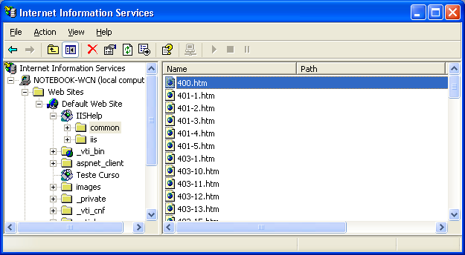
Internet Information Services (IIS)
Notes:
B
Internet Information Services
Internet Information Services (IIS) 6.0 is a powerful Web server that provides a highly reliable, manageable, and scalable Web application infrastructure for all versions of Windows Server 2003. IIS helps organizations increase Web site and application availability while lowering system administration costs. IIS 6.0 supports the Microsoft Dynamic Systems Initiative (DSI) with automated health monitoring, process isolation, and improved management capabilities.

Slide 16
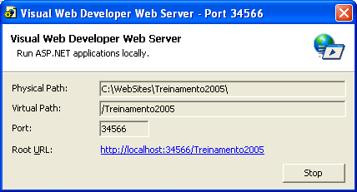
IDE - Servidor Web Interno
Utilizado durante o desenvolvimento da aplicação
Não necessita de configurações adicionais
Não precisa IIS
Não necessita Extensões FrontPage
Editando em qualquer lugar
[ c:\web , \\maquina\web , FTP , FPSE,http://maquina/web ]

Slide 17
Controles do ASP.NET

Slide 18
Adicionar controles
Para adicionar um controle Web server
  Na visualização de projeto (Design), arraste o controle desejado da aba Web Forms da Toolbox
Para adicionar um controle HTML server
  Arraste para a página um controle HTML da tab HTML da Toolbox
  Clique com o botão direito do mouse sobre o controle selecionado e escolha “Run As Server Control” para permitir acesso ao componente no servidor

Slide 19
Adicionar manipulador de eventos
Muitos eventos são disparados através de ações de usuários captadas através do navegador
O código para manipular o evento disparado é executado no servidor
Quando o código completa sua execução, a página web pronta é enviada de volta ao navegador (contendo código html e script)
private void Button1_Click(object sender,System.EventArgs e) {
//(………)
}

Slide 20
Controles
Button: Botão
CheckBox: Caixa para selecionar ou não um item
Label: Texto que não pode ser editado diretamente
LinkButton: Um botão com aparência de link
ListBox: Lista para escolha de uma ou mais opções
RadioButton: Caixa para selecionar ou não um item.

Slide 21
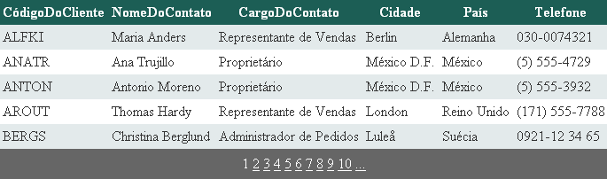
Controles
Gridview – tabela para exibição de dados de fácil preenchimento e integração com BD, com controle de paginação e ordenação automáticos e suporte a templates.
Notes:
B
PLACEHOLDER
<%@ Page Language="C#" AutoEventWireup="True" %>
<html>
<head>
<script runat="server">
void Page_Load(Object sender, EventArgs e)
{
HtmlButton myButton = new HtmlButton();
myButton.InnerText = "Button 1";
PlaceHolder1.Controls.Add(myButton);
myButton = new HtmlButton();
myButton.InnerText = "Button 2";
PlaceHolder1.Controls.Add(myButton);
myButton = new HtmlButton();
myButton.InnerText = "Button 3";
PlaceHolder1.Controls.Add(myButton);
myButton = new HtmlButton();
myButton.InnerText = "Button 4";
PlaceHolder1.Controls.Add(myButton);
}
</script>
</head>
<body>
<form runat="server">
<h3>PlaceHolder Example</h3>
<asp:PlaceHolder id="PlaceHolder1"
runat="server"/>
</form>
</body>
</html>
ADROTATOR
<%@ Page Language="C#" AutoEventWireup="True" %>
<html>
<head>
</head>
<body>
<form runat="server">
<h3>AdRotator Example</h3>
<asp:AdRotator id="AdRotator1" runat="server"
Target="_self"
AdvertisementFile="Ads.xml"/>
</form>
</body>
</html>
[JScript]
<%@ Page Language="JScript" AutoEventWireup="True" %>
<html>
<head>
</head>
<body>
<form runat="server">
<h3>AdRotator Example</h3>
<asp:AdRotator id="AdRotator1" runat="server"
Target="_self"
AdvertisementFile="Ads.xml"/>
</form>
</body>
</html>
[Visual Basic, C#, JScript] The following example demonstrates the file format for an XML file that contains advertisement information. For more information on the file format see the AdvertisementFile member.
<Advertisements>
<Ad>
<ImageUrl>image1.jpg</ImageUrl>
<NavigateUrl>http://www.microsoft.com</NavigateUrl>
<AlternateText>Microsoft Main Site</AlternateText>
<Impressions>80</Impressions>
<Keyword>Topic1</Keyword>
</Ad>
<Ad>
<ImageUrl>image2.jpg</ImageUrl>
<NavigateUrl>http://www.wingtiptoys.com</NavigateUrl>
<AlternateText>Wing Tip Toys</AlternateText>
<Impressions>80</Impressions>
<Keyword>Topic2</Keyword>
</Ad>
</Advertisements>

Slide 22
Controles
DropDownList: Lista para escolha de uma das opções. Bastante útil quando se quer que as opções sejam extraídas de um banco de dados
Image: Exibição de uma imagem

Slide 23
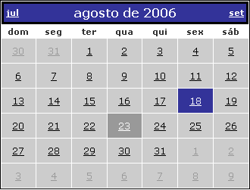
Controles
Calendar – calendário, permite trabalhar com eventos de tempo.
Notes:
B
PLACEHOLDER
<%@ Page Language="C#" AutoEventWireup="True" %>
<html>
<head>
<script runat="server">
void Page_Load(Object sender, EventArgs e)
{
HtmlButton myButton = new HtmlButton();
myButton.InnerText = "Button 1";
PlaceHolder1.Controls.Add(myButton);
myButton = new HtmlButton();
myButton.InnerText = "Button 2";
PlaceHolder1.Controls.Add(myButton);
myButton = new HtmlButton();
myButton.InnerText = "Button 3";
PlaceHolder1.Controls.Add(myButton);
myButton = new HtmlButton();
myButton.InnerText = "Button 4";
PlaceHolder1.Controls.Add(myButton);
}
</script>
</head>
<body>
<form runat="server">
<h3>PlaceHolder Example</h3>
<asp:PlaceHolder id="PlaceHolder1"
runat="server"/>
</form>
</body>
</html>
ADROTATOR
<%@ Page Language="C#" AutoEventWireup="True" %>
<html>
<head>
</head>
<body>
<form runat="server">
<h3>AdRotator Example</h3>
<asp:AdRotator id="AdRotator1" runat="server"
Target="_self"
AdvertisementFile="Ads.xml"/>
</form>
</body>
</html>
[JScript]
<%@ Page Language="JScript" AutoEventWireup="True" %>
<html>
<head>
</head>
<body>
<form runat="server">
<h3>AdRotator Example</h3>
<asp:AdRotator id="AdRotator1" runat="server"
Target="_self"
AdvertisementFile="Ads.xml"/>
</form>
</body>
</html>
[Visual Basic, C#, JScript] The following example demonstrates the file format for an XML file that contains advertisement information. For more information on the file format see the AdvertisementFile member.
<Advertisements>
<Ad>
<ImageUrl>image1.jpg</ImageUrl>
<NavigateUrl>http://www.microsoft.com</NavigateUrl>
<AlternateText>Microsoft Main Site</AlternateText>
<Impressions>80</Impressions>
<Keyword>Topic1</Keyword>
</Ad>
<Ad>
<ImageUrl>image2.jpg</ImageUrl>
<NavigateUrl>http://www.wingtiptoys.com</NavigateUrl>
<AlternateText>Wing Tip Toys</AlternateText>
<Impressions>80</Impressions>
<Keyword>Topic2</Keyword>
</Ad>
</Advertisements>

Slide 24
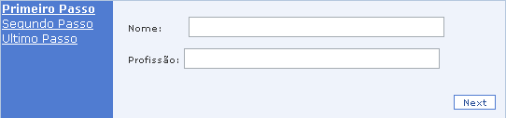
Controles
Wizard – permite criar um formulário passo a passo.
Notes:
B
PLACEHOLDER
<%@ Page Language="C#" AutoEventWireup="True" %>
<html>
<head>
<script runat="server">
void Page_Load(Object sender, EventArgs e)
{
HtmlButton myButton = new HtmlButton();
myButton.InnerText = "Button 1";
PlaceHolder1.Controls.Add(myButton);
myButton = new HtmlButton();
myButton.InnerText = "Button 2";
PlaceHolder1.Controls.Add(myButton);
myButton = new HtmlButton();
myButton.InnerText = "Button 3";
PlaceHolder1.Controls.Add(myButton);
myButton = new HtmlButton();
myButton.InnerText = "Button 4";
PlaceHolder1.Controls.Add(myButton);
}
</script>
</head>
<body>
<form runat="server">
<h3>PlaceHolder Example</h3>
<asp:PlaceHolder id="PlaceHolder1"
runat="server"/>
</form>
</body>
</html>
ADROTATOR
<%@ Page Language="C#" AutoEventWireup="True" %>
<html>
<head>
</head>
<body>
<form runat="server">
<h3>AdRotator Example</h3>
<asp:AdRotator id="AdRotator1" runat="server"
Target="_self"
AdvertisementFile="Ads.xml"/>
</form>
</body>
</html>
[JScript]
<%@ Page Language="JScript" AutoEventWireup="True" %>
<html>
<head>
</head>
<body>
<form runat="server">
<h3>AdRotator Example</h3>
<asp:AdRotator id="AdRotator1" runat="server"
Target="_self"
AdvertisementFile="Ads.xml"/>
</form>
</body>
</html>
[Visual Basic, C#, JScript] The following example demonstrates the file format for an XML file that contains advertisement information. For more information on the file format see the AdvertisementFile member.
<Advertisements>
<Ad>
<ImageUrl>image1.jpg</ImageUrl>
<NavigateUrl>http://www.microsoft.com</NavigateUrl>
<AlternateText>Microsoft Main Site</AlternateText>
<Impressions>80</Impressions>
<Keyword>Topic1</Keyword>
</Ad>
<Ad>
<ImageUrl>image2.jpg</ImageUrl>
<NavigateUrl>http://www.wingtiptoys.com</NavigateUrl>
<AlternateText>Wing Tip Toys</AlternateText>
<Impressions>80</Impressions>
<Keyword>Topic2</Keyword>
</Ad>
</Advertisements>

Slide 25
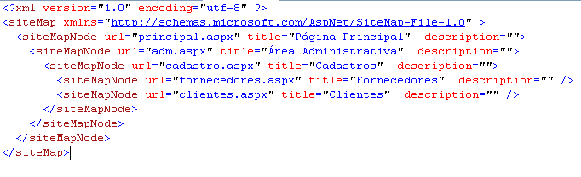
Controles
SiteMap – permite criar um menu de navegação baseado na página que o usuário está acessando.
Notes:
B
PLACEHOLDER
<%@ Page Language="C#" AutoEventWireup="True" %>
<html>
<head>
<script runat="server">
void Page_Load(Object sender, EventArgs e)
{
HtmlButton myButton = new HtmlButton();
myButton.InnerText = "Button 1";
PlaceHolder1.Controls.Add(myButton);
myButton = new HtmlButton();
myButton.InnerText = "Button 2";
PlaceHolder1.Controls.Add(myButton);
myButton = new HtmlButton();
myButton.InnerText = "Button 3";
PlaceHolder1.Controls.Add(myButton);
myButton = new HtmlButton();
myButton.InnerText = "Button 4";
PlaceHolder1.Controls.Add(myButton);
}
</script>
</head>
<body>
<form runat="server">
<h3>PlaceHolder Example</h3>
<asp:PlaceHolder id="PlaceHolder1"
runat="server"/>
</form>
</body>
</html>
ADROTATOR
<%@ Page Language="C#" AutoEventWireup="True" %>
<html>
<head>
</head>
<body>
<form runat="server">
<h3>AdRotator Example</h3>
<asp:AdRotator id="AdRotator1" runat="server"
Target="_self"
AdvertisementFile="Ads.xml"/>
</form>
</body>
</html>
[JScript]
<%@ Page Language="JScript" AutoEventWireup="True" %>
<html>
<head>
</head>
<body>
<form runat="server">
<h3>AdRotator Example</h3>
<asp:AdRotator id="AdRotator1" runat="server"
Target="_self"
AdvertisementFile="Ads.xml"/>
</form>
</body>
</html>
[Visual Basic, C#, JScript] The following example demonstrates the file format for an XML file that contains advertisement information. For more information on the file format see the AdvertisementFile member.
<Advertisements>
<Ad>
<ImageUrl>image1.jpg</ImageUrl>
<NavigateUrl>http://www.microsoft.com</NavigateUrl>
<AlternateText>Microsoft Main Site</AlternateText>
<Impressions>80</Impressions>
<Keyword>Topic1</Keyword>
</Ad>
<Ad>
<ImageUrl>image2.jpg</ImageUrl>
<NavigateUrl>http://www.wingtiptoys.com</NavigateUrl>
<AlternateText>Wing Tip Toys</AlternateText>
<Impressions>80</Impressions>
<Keyword>Topic2</Keyword>
</Ad>
</Advertisements>

Slide 26
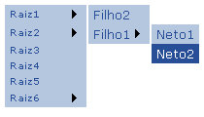
Controles
Menu – permite criar um menu com links de maneira estática ou dinâmica. Pode utilizar o mesmo arquivo XML do SiteMap.
Notes:
B
PLACEHOLDER
<%@ Page Language="C#" AutoEventWireup="True" %>
<html>
<head>
<script runat="server">
void Page_Load(Object sender, EventArgs e)
{
HtmlButton myButton = new HtmlButton();
myButton.InnerText = "Button 1";
PlaceHolder1.Controls.Add(myButton);
myButton = new HtmlButton();
myButton.InnerText = "Button 2";
PlaceHolder1.Controls.Add(myButton);
myButton = new HtmlButton();
myButton.InnerText = "Button 3";
PlaceHolder1.Controls.Add(myButton);
myButton = new HtmlButton();
myButton.InnerText = "Button 4";
PlaceHolder1.Controls.Add(myButton);
}
</script>
</head>
<body>
<form runat="server">
<h3>PlaceHolder Example</h3>
<asp:PlaceHolder id="PlaceHolder1"
runat="server"/>
</form>
</body>
</html>
ADROTATOR
<%@ Page Language="C#" AutoEventWireup="True" %>
<html>
<head>
</head>
<body>
<form runat="server">
<h3>AdRotator Example</h3>
<asp:AdRotator id="AdRotator1" runat="server"
Target="_self"
AdvertisementFile="Ads.xml"/>
</form>
</body>
</html>
[JScript]
<%@ Page Language="JScript" AutoEventWireup="True" %>
<html>
<head>
</head>
<body>
<form runat="server">
<h3>AdRotator Example</h3>
<asp:AdRotator id="AdRotator1" runat="server"
Target="_self"
AdvertisementFile="Ads.xml"/>
</form>
</body>
</html>
[Visual Basic, C#, JScript] The following example demonstrates the file format for an XML file that contains advertisement information. For more information on the file format see the AdvertisementFile member.
<Advertisements>
<Ad>
<ImageUrl>image1.jpg</ImageUrl>
<NavigateUrl>http://www.microsoft.com</NavigateUrl>
<AlternateText>Microsoft Main Site</AlternateText>
<Impressions>80</Impressions>
<Keyword>Topic1</Keyword>
</Ad>
<Ad>
<ImageUrl>image2.jpg</ImageUrl>
<NavigateUrl>http://www.wingtiptoys.com</NavigateUrl>
<AlternateText>Wing Tip Toys</AlternateText>
<Impressions>80</Impressions>
<Keyword>Topic2</Keyword>
</Ad>
</Advertisements>

Slide 27
Server controls x Client controls
Server controls
  Componentes com processamento no lado do servidor
  Programáveis
  Propiedades, métodos e eventos
  Encapsulam seus “comportamentos” e aparência
Você pode criar seus server controls
  Controles personalizados
  User controls
  Ou derivar de controles existentes
Notes:
B

Slide 28
Server controls x Client controls
Client controls
  Componentes com processamento no lado cliente
  Basicamente, elementos HTML
PERGUNTA: Qual dos dois usar?
RESPOSTA: Depende.
Notes:
B

Slide 29
Validação e Tratamento de Exceções
Validators
  RequiredFieldValidator
  CompareValidator
  RangeValidator
  RegularExpressionValidator
Tratamento de exceções
  Bloco try/catch
Notes:
G

Slide 30
Deployment da Aplicação
Antigo Modo Release no Visual Studio 2003
Protege o código fonte da aplicação.
Selecionar Build>Publish Web Site
Colocar na pasta referente ao diretório virtual.
Notes:
B

Slide 31
Manutenção de Estados

Slide 32
Global.asax
Arquivo de texto com as mesmas características de um arquivo .aspx.
Responsável pela configuração de eventos de aplicação e de sessão.
Opcional, caso os eventos de aplicação e de sessão não serão tratados.
Fica no diretório raiz da aplicação , senão será ignorado
Notes:
B
O Global.asax, possui uma estrutura e uma sintaxe bastante semelhante ao antigo Global.asa. Como o ASP.NET consegue "rodar" código ASP antigo, para manter a compatibilidade com sistemas existentes, da mesma forma podemos ter os arquivos Global.asax e Global.asa, em uma mesma aplicação. Mas nessas situações - os dois arquivos coexistindo -, quando uma página .aspx for solicitada pelo usuário, é o arquivo Global.asax que será processado, e vice-versa.
Como veremos mais adiante, o Global.asax pode conter códigos, que serão executados em respostas a eventos (de aplicação ou de sessão). Como qualquer outro arquivo de código, em .NET, o Global.asax será compilado para IL. A compilação dos arquivos de configuração ocorre sempre que a aplicação é iniciada, e só será recompilado quando houver modificações.
O arquivo Global.asax, deve ser criado no diretório raiz da aplicação. Se o arquivo for gerado em outro sub diretório ele será ignorado.
Estrutura de um Global.asax
A estrutura de um arquivo Global.asax, é composta de elementos que assim como o próprio arquivo, são opcionais. Sendo assim, os elementos omitidos na construção do arquivo, apenas deixaram de ser tratados. A construção do Global.asax é composta pelos seguintes elementos:
Diretivas de Aplicação: Essas diretivas de aplicação, modificam ou acrescentam parâmetros a compilação de páginas ASP.NET.
Implementação de código: Podemos definir métodos que responderam aos eventos gerados pela aplicação.
Declaração de Objetos: Neste elemento, temos a possibilidade de declarar variáveis de sessão em um formato de tag, semelhante a declaração de WebControls em páginas ASP.NET.
Server-Side Include: É possível especificar arquivos à serem incluídos dentro do Global.asax.
Diretivas de Aplicação
As diretivas de aplicação são semelhantes às encontradas em páginas .aspx. As diretivas devem ser declaradas no início dos arquivos Global.asax. Observe o código abaixo a utilização da diretiva Import, que importa o Namespace "System.Data.OleDb".
<%@ Import Namespace="System.Data.OleDb" %>
Quando importamos um Namespace dentro do Global.asax, estamos disponibilizando as classes do Namespace para todas as páginas da aplicação, automatizando a tarefa de importar o mesmo Namespace em todas as páginas. Na declaração abaixo estaremos definindo a diretiva Application, com duas opções Inherits e Description. O atributo Inherits nos permite definir uma classe, da qual o Global.asax irá herdar suas funcionalidades (como padrão o Global.asax deriva da classe System.Web.HttpApplication).
<%@ Application Inherits="Namespace.Classe" %>
<script Language="C#" runAt="server">
protected void Application_Start(Object sender, EventArgs e)
{
//Evento disparado quando a aplicação é iniciada.
}
protected void Session_Start(Object sender, EventArgs e)
{
//Evento disparado quando a uma sessão é iniciada.
}
protected void Application_BeginRequest(Object sender, EventArgs e)
{
//Evento disparado antes da requisição de uma página.
}
protected void Application_EndRequest(Object sender, EventArgs e)
{
//Evento disparado depois da requisição de uma página.
}
protected void Application_AuthenticateRequest(Object sender, EventArgs e)
{
//Evento disparado quando uma requisição feita por um usuário é autorizada.
}
protected void Application_Error(Object sender, EventArgs e)
{
//Evento disparado quando uma ocorre uma exceção na aplicação.
}
protected void Session_End(Object sender, EventArgs e)
{
//Evento disparado quando a sessão é finalizada.
}
protected void Application_End(Object sender, EventArgs e)
{
//Evento disparado quando uma aplicação é finalizada.
}
</script>

Slide 33
Session
Uma das formas mais simples de manutenção de estado é através de variáveis de sessão
Por padrão, estas informações estão armazenadas no próprio processo do ASP.NET
É possível armazenar de informações de sessão em um processo separado (um servidor de estado) ou até mesmo em um Sistema Gerenciador de Banco de Dados

Slide 34
Session
Uma variável de sessão está associada exclusivamente a uma única sessão.
Isto significa que um dado armazenado em uma variável de sessão com nome X para o usuário João não será visível na variável de sessão de mesmo nome do usuário Pedro, e vice-versa.
Session[“X"] = “S2B”;
string nome = Session[“X"];

Slide 35
Application
Variável de estado da aplicação.
Visível em toda aplicação para TODOS usuários
Exemplos de uso:
  Chat
  Contador de Acessos
Exemplo:
Application[“ContadorAcessos”] = 0;
Notes:
G

Slide 36
ViewState
Mantêm automaticamente os valores de controles de servidor entre um postback e outro
Internamente funciona como um campo oculto (hidden) um pouco mais sofisticado

Slide 37
ViewState
Ao rodar uma aplicação ASP.NET sem qualquer controle verá que é criado um campo oculto para o armazenamento do ViewState:
Note que os dados não são exibidos em texto plano, por questões de segurança
<input type="hidden"
name="__VIEWSTATE"
id="__VIEWSTATE"
value="/wEPDwUJNzgzNDMwNTMzZGS8mO25pQR00V4slvgSxG3dEvK+hA==“ />

Slide 38
ViewState
Pode-se ainda adicionar manualmente valores a um ViewState, lembrando que você vai conseguir recuperá-los apenas na mesma página
ViewState.Add("Nome“, “Márcio“);
String nome = (string) ViewState[“Nome”];

Slide 39
Cookie
Trata-se de um pequeno arquivo de texto que é armazenado na maquina do usuário
Usado, por exemplo, em sites de comércio eletrônico, para exibir as preferências e características do usuário
Pode identificar o usuário mesmo dias depois de seu acesso a página.
O grande problema dos cookies é que o usuário simplesmente pode desabilitar este recurso em seu navegador

Slide 40
Cookie
Escrevendo um Cookie
//Cria um novo cookie, passando o nome no construtor
HttpCookie cookie = new HttpCookie(“Nome”);
//Determina o valor o cookie
cookie.Value = “Márcio”;
//Configura o cookie para expirar em 1 minuto
DateTime dtNow = DateTime.Now;
TimeSpan tsMinute = new TimeSpan(0, 0, 1, 0);
cookie.Expires = dtNow + tsMinute;
//Adiciona o cookie
Response.Cookies.Add(cookie);

Slide 41
Cookie
Lendo um Cookie
//Pega o nome do que cookie que o usuário informou
String strCookieName = NameField.Text;
//Captura o cookie
HttpCookie cookie = Request.Cookies[strCookieName];
String strCookieValue = “Vazio”;
//Certifica-se que o cookie existe
if (cookie != null)
strCookieValue = cookie.Value.ToString();

Slide 42
Recursos do Visual Studio

Slide 43
Master Pages
Criar uma Herança Visual para o Web Site.
Manutenção Centralizada, não é necessário mudar o código em várias páginas, apenas em uma.
Facilidade na criação do layout.
Reaproveitamento de código.

Slide 44
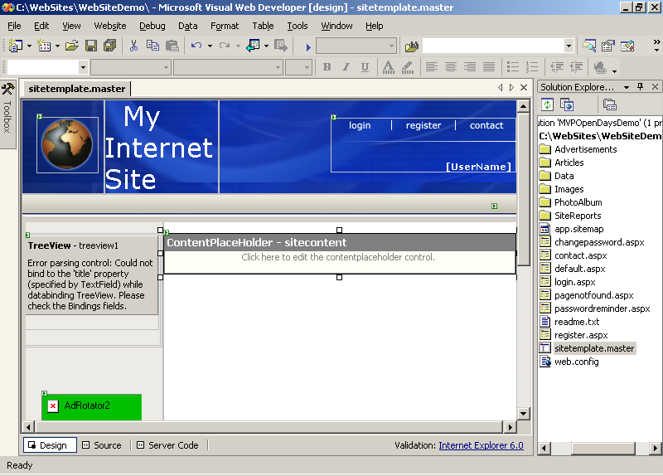
Master Pages

Slide 45
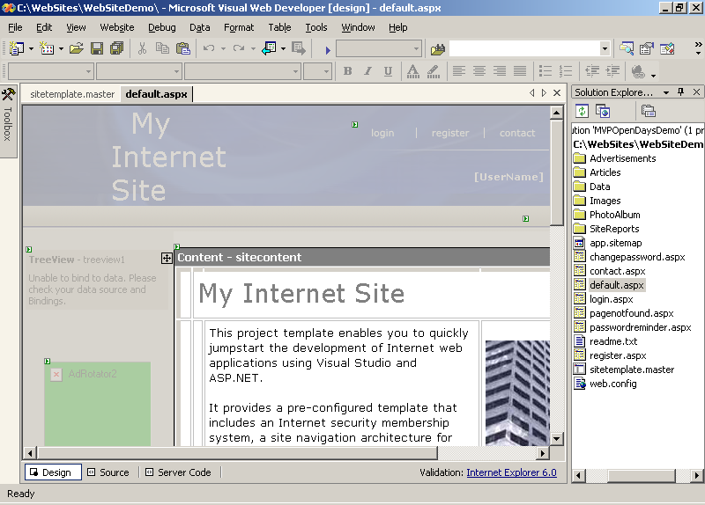
Master Pages

Slide 46
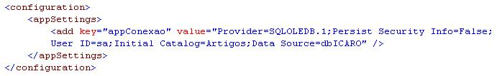

Web.config
Arquivo no formato XML
Informações de configuração da sua aplicação, tais como, string de conexão, páginas de erro, modo de compilação,etc.
Armazenar valores e parâmetros que sejam comuns a toda nossa aplicação.
Case Sensitive
Notes:
B

Slide 47
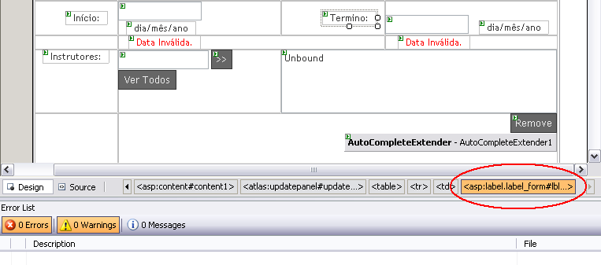
Recursos do Visual Studio
Tag Navigator - Permite navegação através das tags (html e asp.net).

Slide 48
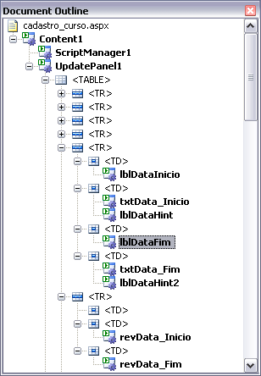
Recursos da Ferramenta
Tag Outlining – Facilita a visualização dos componentes, assim como o Tag Navigator.

Slide 49
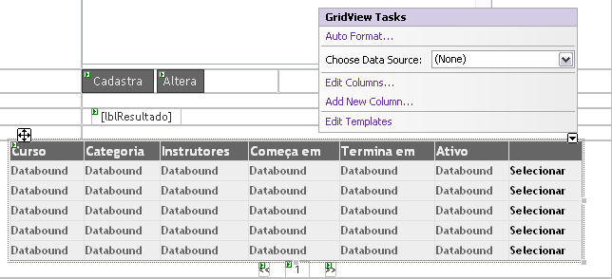
Recursos da Ferramenta
Smart Tasks – Permite acesso rápido as principais propriedades do componente.

Slide 50
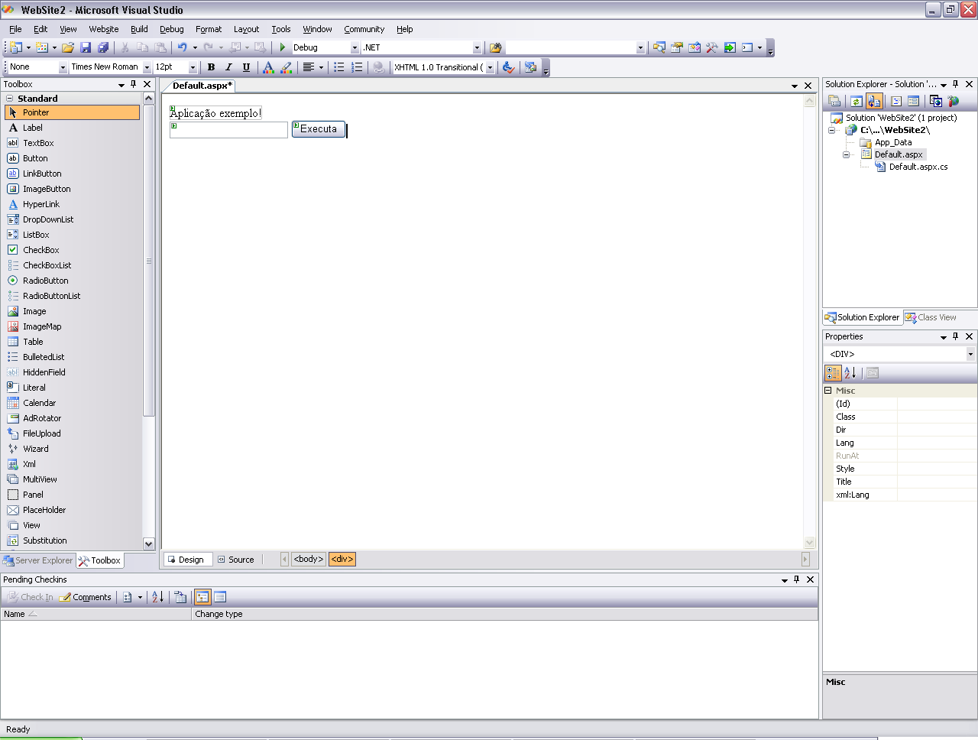
Como criar uma aplicação Web
Desenvolvendo um ASP.NET Web Site
Arquivos no Solution Explorer
Controles
Web Form
Propriedades

